Slide 1

Нумерація чотирицифрових чисел. Розв’язування рівнянь і нерівностей. Самостійна робота
Математика
4 клас
Розділ 1. Нумерація чисел у межах мільйона
Урок 26

Slide 2

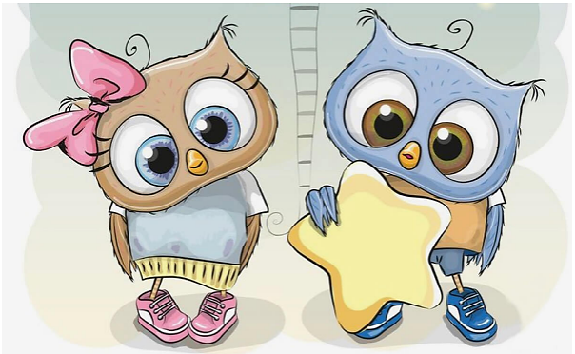
Очікування від уроку «Печиво від совенят»
Совенята пригощають своїм печивом з передбаченнями. Печиво з яким написом ти вибираєш
Мені вдасться швидко рахувати
Відкрию нові знання
Я легко розв’яжу задачі
Красиво напишу в зошиті

Slide 3
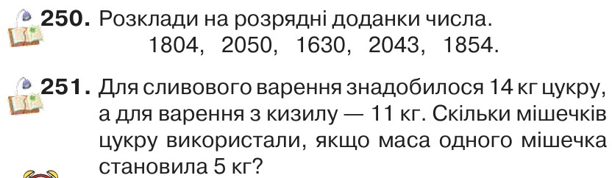

Перевірка домашнього завдання
Підручник
Ст.48

Slide 4
План уроку
ВИЗНАЧЕННЯ ЗНАЧЕННЯ ЗМІННОЇ ПОДАНОЇ НЕРІВНОСТІ
РОЗВ’ЯЗУВА-ННЯ ЗАДАЧ НА ЗВЕДЕННЯ ДО 1
РОЗВ’ЯЗУВА-ННЯ РІВНЯНЬ
СУМА РОЗРЯДНИХ ДОДАНКІВ ЧОТИРИЦИ-ФРОВОГО ЧИСЛА

Slide 5









d
хв
см
в
с
кг
(
·
)
:
Усні обчислення
18.000
15.000
8.000 + 10.000 =
8.000 + 5.000 =
3.000 + 9.000 =
20 000 – 5.000 =
17.000 – 3000 =
15.000 – 7.000 =
13.000
14.000
12.000
8.000
28 тис.
8.000
7 тис. · 4 = 24. 000 : 3 =
3 тис. · 5 = 16.000 : 1 =
15 тис.
16.000

Slide 6




d
хв
см
в
с
кг
(
·
)
:
Запишіть числа
Дві тисячі п’ятсот шість; десять тисяч сто; одна тисяча сорок; три тисячі вісімдесят вісім; сім тисяч; чотириста тринадцять; дев’ять тисяч дев’ятсот дев’яносто три.

Slide 7

d
хв
см
в
с
кг
(
·
)
:
Назвіть «сусідів» кожного із чисел
455
1435
300
1300
98
1998
456, 1436, 301, 1301, 99, 1999
457
1437
302
1302
100
2000
Розгляньте, як утворилися числа 3000 і 4000 з попередніх до них чисел.
2999 + 1 = 2000 + (999 + 1) = 2000 + 1000 = 3000
3999 + 1 = 3000 + (999 + 1) = 3000 + 1000 = 4000
Утворіть числа 5000, 6000, 7000 з попередніх до них чисел.
4999 + 1 =
4000 + (999 + 1) =
4000 + 1000 = 5000
Ст.48
№252, 254

Slide 8

Виконайте завдання
Назвіть числа, що містяться на числовому відрізку між числами 2.993 і 3.005.
Полічіть від трьох тисяч трьох до трьох тисяч сімнадцяти.
Полічіть від 3567 до 3575.
Ст.48
№255-256

Slide 9
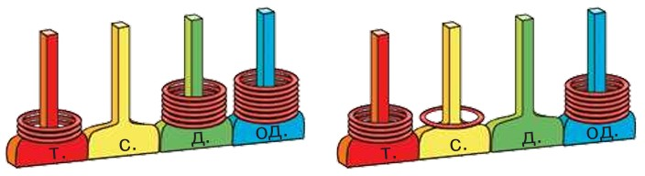

Запис чотирицифрових чисел
Які числа зображені на моделях? Запишіть кожне з них як суму розрядних доданків.
3.067 =
4.106 =
3.000 + 60 + 7
4.000 + 100 + 6
Ст.48
№258-259

Slide 10

Запишіть кожну суму як одне число
5.317
5000 + 300 + 10 + 7 =
4000 + 100 + 90 =
4.190
6000 + 6 =
7000 + 20=
6.006
5.076
7.020
5000 + 70 + 6 =
3000 + 400 + 5 =
3.405
Обчисліть вирази одного з рядків у стовпчик
306
91
678 + 184 = 803 – 368 = 34 · 9 = 455 : 5 =
274 + 429 = 528 – 384 = 67 · 4 = 688 : 2 =
862
435
703
144
268
344
Ст.49
№260, 262

Slide 11

Розв’яжіть нерівності
Доберіть по три розв’язки до кожної нерівності.
1,
2, …
9.
х + 1.000 < 1.010 х =
a + 3.000 > 3.050 а =
51,
52,
53, …
Розв’яжіть рівняння
1.000 + х = 3.000
х = 3.000 1.000
х =
100 · у = 300
у = 300 100
у =
850 – с = 179
с = 850 179
с =
–
:
–
2.000
3
671
Ст.48-49
№257, 261

Slide 12

Розв’яжіть задачу
80 банок соку запакували у 20 однакових ящиків. Скільки банок соку міститься в семи таких ящиках?
80 б. – 20 ящ.
? б. – 7 ящ.
1) 80 : 20 =
- в 1 ящику.
4 (б.)
2) 4 ∙ 7 =
28 (б.)
80 : 20 ∙ 7 =
28 (б.)
Відповідь:
28 банок соку міститься в 7 ящиках.
Ст.49
№263

Slide 13

Розв’яжіть задачу
У їдальні на чотирьох столах стоїть 20 тарілок, порівну на кожному. На скількох таких столах треба розставити 45 тарілок?
20 т. – 4 ст.
45 т. – ? ст.
1) 20 : 4 =
- на 1 столі.
5 (т.)
2) 45 : 5 =
9 (ст.)
9 (ст.)
45 : (20 : 4) =
Відповідь:
45 тарілок треба розставити на 9 столах.
Ст.49
№264

Slide 14

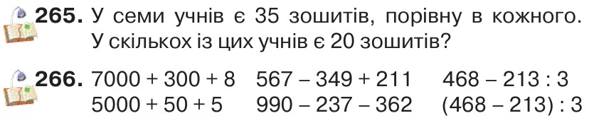
Домашнє завдання
Сьогодні на уроці я дізнався/дізналась про…
Найбільш цікавим було…
Мені було важко...
Урок запам'ятався мені тим, що …
Підручник
Ст.49

Slide 15
Рефлексія. Вправа «Печиво від совенят»
Найкраще
мені вдалося…
Я хотів би дізнатися про…
На уроці
я навчився/
навчилася…
Урок
завершую з настроєм…

